Slide 1
算法分析与设计（四）
-贪心算法
教学课件
主讲人：燕锐
Email : ryan@zjut.edu.cn
浙江工业大学计算机学院
Notes:
JS，DC，DD

Slide 2
主要内容
活动安排问题
贪心算法的基本要素
最优装载
哈夫曼编码
单源最短路径
最小生成树
多机调度问题

Slide 3
活动安排问题(1)
活动安排问题(Activity-Selection Problem)
  问题约束：
1) 设有n个活动的集合E={1, 2, …, n}，其中每个活动都要求使用同一资源，如演讲会场等，而在同一时间内只有一个活动能使用这一资源。
2) 每个活动i要求使用该资源的起始时间为s_{i}，结束时间f_{i} , 且s_{i} <f_{i} 。如果选择了活动i，则它在半开时间区间[s_{i}, f_{i})内占用资源。
3) 相容规则的定义：若区间[s_{i}, f_{i})与区间[s_{j}, f_{j})不相交，则称活动i与活动j是相容的。即：当s_{i}≥f_{j}或s_{j}≥f_{i}时，活动i与活动j相容。
  求解目标：
要求在上述活动集合中选出最大的相容活动子集合 。

Slide 4
活动安排问题(2)
使用贪心算法求解活动安排问题：
1) 令数组s和f分别存储了各活动的起始时间和结束时间，其中f数组是按活动结束的非减序排序的，即：f₁≤f₂ ≤… ≤f_{n}。
2) 数组A用于存储对各活动的选择结果，即：A[i]=true表示活动i被选择，A[i]=false表示活动i未被选择。
算法如下：
template<class Type>
void GreedyActivitySelector(int n, Type s[], Type f[], bool A[]){
A[1]=true;
int j=1;
for (int i=2;i<=n;i++) {
if (s[i]>=f[j]) { A[i]=true; j=i; }
else A[i]=false;
}
}
算法的复杂度为：θ(n)

Slide 5
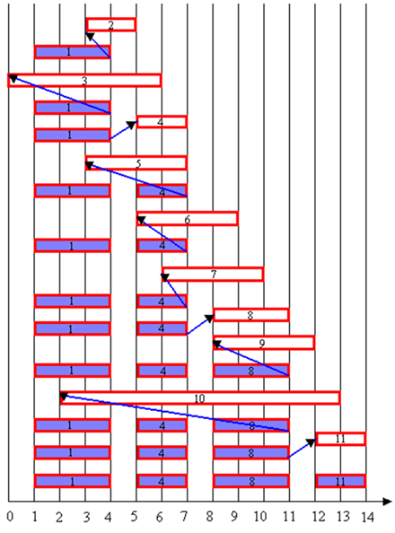
活动安排问题(3)
GreedyActivitySelector算法示例
设有11个活动待安排，它们的起始时间和结束时间排列如下：
i | 1 | 2 | 3 | 4 | 5 | 6 | 7 | 8 | 9 | 10 | 11
s[i] | 1 | 3 | 0 | 5 | 3 | 5 | 6 | 8 | 8 | 2 | 12
f[i] | 4 | 5 | 6 | 7 | 8 | 9 | 10 | 11 | 12 | 13 | 14
图例说明：
1) 每行相应于算法的一次循环。
2) 阴影长条表示的活动是已选入集合A的活动，而空白长条表示的活动是当前正在检查相容性的活动。

Slide 6
活动安排问题(4)
GreedyAcitivitySelector贪心算法的解析：
1) 由于输入的活动以其完成时间的非减序排列，所以算法GreedyActivitySelector每次总是选择具有最早完成时间的相容活动加入集合A中。即：该算法的贪心选择的意义是使剩余的可安排时间段极大化，以便安排尽可能多的相容活动。
2) 算法GreedyActivitySelector的效率极高。当输入的活动已按结束时间的非减序排列，算法只需θ(n)的时间安排n个活动，使最多的活动能相容地使用公共资源。如果所给出的活动未按非减序排列，可以用O(nlogn)的时间重排。

Slide 7


活动安排问题(5)
GreedyAcitivitySelector贪心选择的正确性证明1（每次贪心选择都是贪相容的结束时间最早的活动）：
设：E={1,2,…n}为活动集合，其中的活动是按照结束时间的非减序排列。
令：A是E的活动安排问题的某个最优解(A也是按结束时间非减序排列)，则显然有： ，现在要证明：一定存在着一个最优解A，其第一个活动为活动1（即：贪心的第1步是正确的）。
现假设最优解A集合的第一个活动是k。
若k=1，则与贪心的第一次选择相符合，说明第一次贪心是对的。
若k>1，则设 ，
由于 f₁<= f_{k} ，且A中的活动是相容的，因此B中的活动也是相容的，
又因为，B的活动个数与A的活动个数相同，由A最优可推知B也是最优。
故：活动B是一个以活动1开始的最优解。
证毕（即总存在着以贪心选择开始的最优解）。

Slide 8


活动安排问题(6)
GreedyAcitivitySelector贪心选择的正确性证明2（每次贪心选择都是贪相容的结束时间最早的活动）：
前面我们证明了第一次贪心能够得到一个最优解（即第一次贪心的方向是正确的），下面要证明该最优解（除去活动1）仍然是所产生子问题的最优解。
经过第1次贪心后，情况变成：活动1已被选择，问题就简化为：对E中所有与活动1相容的活动的活动安排问题。
设：A是原问题的最优解(含活动1)，则有： 是 的一个最优解。
反证法：
如果能找到E'的一个解B',它包含比A'更多的活动，则将活动1加入到B'中将产生E的一个解B，它包含了比A更多的活动。这与假设相矛盾，证毕。
依此类推，问题最终证明可以由数学归纳法得证。

Slide 9
主要内容
活动安排问题
贪心算法的基本要素
最优装载
哈夫曼编码
单源最短路径
最小生成树
多机调度问题

Slide 10
贪心算法的基本要素(1)
用贪心算法求解的问题一般具有2个重要的性质：贪心选择性质(Greedy-choice Property)和最优子结构性质(Optimal substructure)。
贪心选择性质：指所求问题的整体最优解可以通过一系列局部最优的选择(即贪心选择)来求解出。这是贪心算法与动态规划算法的主要区别。
动态规划算法通常以自底向上的方式解各子问题，而贪心算法则通常以自顶向下的方式进行，以迭代的方式作出相继的贪心选择，每作一次贪心选择就将所求问题简化为规模更小的子问题。
贪心选择性质的证明：即要证明每一步所作的贪心选择最终导致问题的整体最优解。
最优子结构性质：问题的最优子结构性质是该问题可用动态规划算法或贪心算法求解的关键特征。

Slide 11
贪心算法的基本要素(2)
散装背包问题(Fractional Knapsack Problem)：
给定n种物品和一个背包。物品i的重量是w_{i}，其价值为v_{i}，背包的容量为c。物品i可以部分装入背包，那么如何选择装入背包的物品，使得装入背包中物品的总价值最大?
解题思路：
1) 计算每种物品单位重量的价值v_{i}/w_{i}；
2) 依贪心选择策略，将尽可能多的单位重量价值最高的物品装入背包。
3) 若将这种物品全部装入背包后，背包内的物品总重量未超过c，则选择单位重量价值次高的物品并尽可能多地装入背包。如此贪心选择直到背包装满为止。

Slide 12
贪心算法的基本要素(3)
散装背包问题(Fractional Knapsack Problem)：
void FractionalKnapsack(int n, float M, float v[],float w[],float x[])
{
Sort(n, v, w); //按v_{i}/w_{i}进行排序
int i;
for (i=1; i<=n; i++) x[i]=0;
float c=M;
for (i=1; i<=n; i++) {
if (w[i]>c) break;
x[i]=1;
c-=w[i];
}
if (i<=n) x[i]=c/w[i];
}
说明：算法的计算时间上界为O(nlogn)。

Slide 13
贪心算法的基本要素(4)
散装背包问题示例：
令： n=5, c=10, w={2, 2, 6, 5, 4}, v={6, 3, 5, 4, 6}
按v_{i}/w_{i}排序后： n=5, c=10, w={2,2,4,6,5}, v={6,3,6,5,4}
1) c=10，放入物品1，c=c-w[1]=c-2=8，x[1]=1
2) c=8，放入物品2， c=c-w[2]=c-2=6，x[2]=1
3) c=6，放入物品3，c=c-w[3] =c-4=2，x[3]=1
4) c=2，放入物品4，w[4]>c，故x[4]=c/w[4]=2/6=1/3
最终，放入物品的价值为：v[1]+v[2]+v[3]+v[4]/3=15+5/3。

Slide 14
贪心算法的基本要素(5)
散装背包问题和0-1背包问题的求解讨论：
1) 贪心算法不能求得0-1背包问题的最优解，因为它无法保证尽量将背包装满，部分闲置的背包空间会使每公斤背包空间的价值降低了。
2) 动态规划算法也可以用于求解散装背包问题，但是效率要比贪心算法低的多。

Slide 15
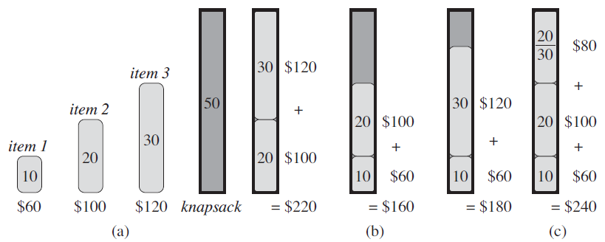
贪心算法的基本要素(6)
贪心算法求解0-1背包问题的反例：
令： n=3, c=50, w={10,20,30}, v={60,100, 120}
非贪心算法
贪心算法

Slide 16
主要内容
活动安排问题
贪心算法的基本要素
最优装载
哈夫曼编码
单源最短路径
最小生成树
多机调度问题

Slide 17
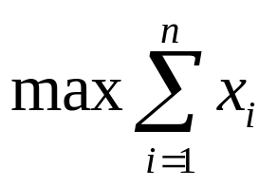
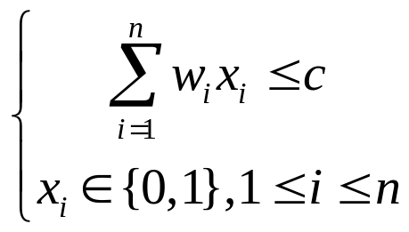
最优装载问题(1)
最优装载问题
  约束与目标：有一批集装箱要装上一艘载重量为c的轮船。其中集装箱i的重量为W_{i}。最优装载问题要求确定在装载体积不受限制的情况下，将尽可能多的集装箱装上轮船。
  问题的形式化描述：
规划目标：
约束条件：
说明： x_{i}=0表示集装箱i不装入，x_{i}=1表示集装箱i 装入

Slide 18
最优装载问题(2)
最优装载问题的贪心策略：重量最轻者先装。
算法描述如下：
template<class Type>
void Loading(int x[], Type w[], Type c, int n)
{
int *t = new int [n+1];
Sort(w, t, n); //t表示排序后的集装箱数组
for (int i = 1; i <= n; i++) x[i] = 0;
for (int i = 1; i <= n && w[t[i]] <= c; i++) {
x[t[i]] = 1; c -= w[t[i]];
}
}

Slide 19
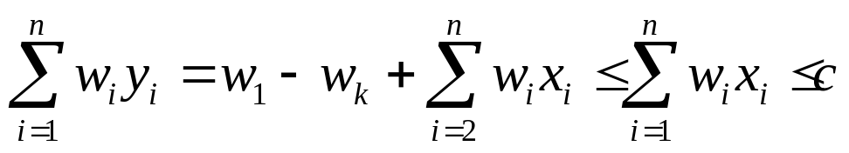
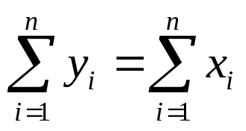
最优装载问题(3)
最优装载问题：贪心选择性质的证明。
设：集装箱已按重量从小 到大排序，(x₁, x₂, …, x_{n})是一个最优解，
k=min{ i | x_{i}=1且1≤i≤n}，如果 问题有解，显然有： 1≤k≤n。
1) 当k=1时， (x₁, x₂, …, x_{n})是满足贪心选择性质的最优解。
2) 当k>1时，取y₁=1，y_{k}=0，y_{i}=x_{i}，1<i ≤n，i ≠ k，则有：
故：(y₁, y₂, …, y_{n})是所给定最优装载问题的可行解。
又：由 可知，(y₁, y₂, …, y_{n})是满足贪心选择性质
的最优解。因此，最优装载问题具有贪心选择性质。
最优装载问题：最优子结构性质的证明。
设：集装箱已按重量从小 到大排序，(x₁, x₂, …, x_{n})是一个满足贪心性质的最优解，则易知，x₁=1， (x₂, …, x_{n})是轮船载重量为c-w_{i}，待装船集装箱为{2, 3, …, n}时相应最优装载问题的最优解。

Slide 20
主要内容
活动安排问题
贪心算法的基本要素
最优装载
哈夫曼编码
单源最短路径
最小生成树
多机调度问题

Slide 21
哈夫曼编码(1)
哈夫曼编码( Huffman Codes，P109 )：广泛用于数据文件(如传真、图像)的无损压缩，压缩率常在20%~90%之间。
文件编码问题描述：
给定一个文件，该文件长度为 100,000 个字符，其中包含a, b, c, d, e和f 六种字符，各字符出现频率如下表，试对该文件进行编码存储。
 | a | b | c | d | e | f
频率(千次) | 45 | 13 | 12 | 16 | 9 | 5

Slide 22
哈夫曼编码(2)
定长码(Fixed-length Codeword)存储：
 | a | b | c | d | e | f
频率(千次) | 45 | 13 | 12 | 16 | 9 | 5
编码 | 000 | 001 | 010 | 011 | 100 | 101
定长码文件长度为：3*100,0000=300,000 位(bits)
变长码(Variable-length Codeword)存储(Huffman编码)：
 | a | b | c | d | e | f
频率(千次) | 45 | 13 | 12 | 16 | 9 | 5
编码 | 0 | 101 | 100 | 111 | 1101 | 1100
变长码文件长度为：45*1+13*3+12*3+16*3+9*4+5*4=224,000 位(bits)

Slide 23
哈夫曼编码(3)
变长编码的贪心策略2：频率越高，使用越少编码位。
 | a | b | c | d | e | f
频率(千次) | 45 | 13 | 12 | 16 | 9 | 5
编码 | 0 | 1 | 10 | 11 | 100 | 101
变长码文件长度为：45*1+13*1+12*2+16*2+9*3+5*3=156,000 位(bits)，这样得到了最大压缩率，但是这样存在解码问题。示例如下：
贪心策略2：
(解码歧义)
abcdef
011011100101
Huffman编码：
(解码无歧义)
abcdef
010110011111011100

Slide 24
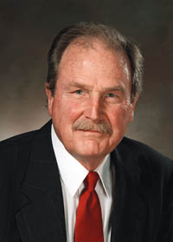
哈夫曼编码(4)
前缀码 (Prefix Codes)的概念：
对每个字符规定一个0,1串作为其代码，并要求任一字符的代码都不是其它字符代码的前缀。这种编码称为前缀码。 前缀码的性质使译码方法非常简单，例如：001011101，根据上述编码可直接译出：aabe。
Huffman提出了最优前缀码的贪心算法。
  1944年在俄亥俄州立大学(Ohio State University)获学士学位。
  1945-1946年在美国海军服役，工作内容是在驱逐舰上维护雷达。
  1949年在俄亥俄州立大学获硕士学位。1953年在MIT获博士学位，在攻读博士学位期间提出了Huffman编码( “A Method for the Construction of Minimum-Redundancy Codes”，1952年)。
  1953-1967年工作于MIT，之后作为主创人之一去了加州大学圣克鲁斯分校(University of California, Santa Cruz)创建了信息科学系，并一直工作到1994年退休。
  1955年，因在时序继电电路(Sequential Switching Circuits)方面的贡献获富兰克林科学博物馆(Franklin Institute)的Louis E. Levy奖章。
  1999年，因在信息科学方面的贡献获 IEEE Richard W. Hamming奖。
David A. Huffman
( 1925.08 - 1999.10 )

Slide 25
哈夫曼编码(5)
 | a | b | c | d | e | f
频率(千次) | 45 | 13 | 12 | 16 | 9 | 5
编码 | 0 | 101 | 100 | 111 | 1101 | 1100
使用前缀码 (Prefix Codes)的译码示例(序列：001011101)：
1)
001011101
0 01011101
0=a，循环查找出只有a的前缀为0
2)
001011101
0 1011101
0=a，循环查找出只有a的前缀为0
3)
001011101
1 011101
循环查找出b~e的前缀为1，继续扫描
4)
001011101
10 11101
循环查找出b, c的前缀为10，继续扫描
5)
001011101
101 1101
101=b，循环查找出只有b的前缀为101
同理解出 1101=e，从而得到字符序列为aabe，但可发现循环查找匹配前缀的速度慢，每趟复杂度为O(n)。

Slide 26
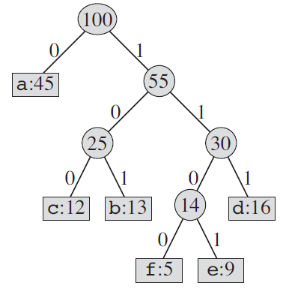
哈夫曼编码(6)
提高前缀匹配速度：前缀码的二叉树(Binary Tree)表示。
字符 | a | b | c | d | e | f
编码 | 0 | 101 | 100 | 111 | 1101 | 1100
说明：
1) 该二叉树是一颗满二叉树。
2) 使用该满二叉树在匹配前缀时，只会是查找左边或右边，不会出现需要同时查找两边的情况。
3) 每个字符实际上是该二叉树的叶子，该字符的前缀码实际上从根到该叶子的01有序序列，例如：f为1100。
4) 频率越高的字符距离二叉树的根就越近，即深度越浅。

Slide 27
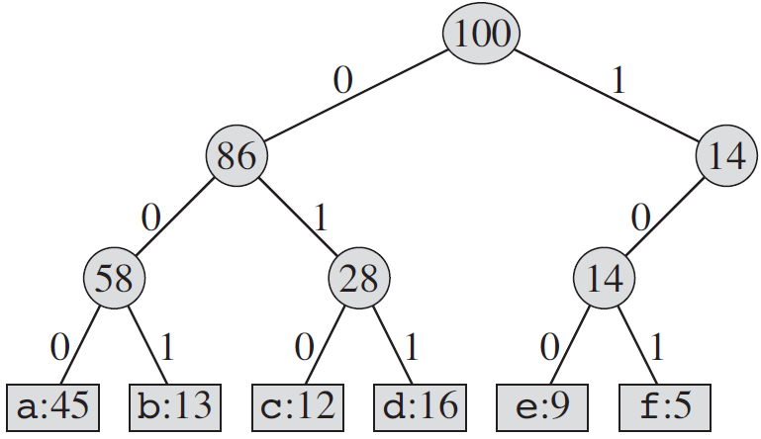
哈夫曼编码(7)
定长码的二叉树表示：
说明：
1) 该二叉树不是一颗满二叉树。
2)使用该二叉树在匹配前缀时，只会是查找左边或右边，不会出现需要同时查找两边的情况。
3) 每个字符实际上是该二叉树的叶子，该字符的前缀码实际上从根到该叶子的01有序序列，例如：f为101。
4) 所有字符距离二叉树的根深度一致。
字符 | a | b | c | d | e | f
编码 | 000 | 001 | 010 | 011 | 100 | 101

Slide 28

哈夫曼编码(8)
前缀码的平均码长
令C表示待编码的字符集，字符c的频率为f(c)，T为C的一种前缀码方案的二叉树表示。 每个叶子节点对应一个字符。字符c在树T中的深度记为：d_{T}(c)。实际上d_{T}(c)就是字符c的前缀码长。编码方案T的平均码长定义如下：
最优前缀码：使得所有字符编码的平均码长最小。
此时T为C的最优前缀码方案的满二叉树表示，T恰有|C|个叶子节点和|C|-1个内部节点(根据满二叉树的性质)。

Slide 29
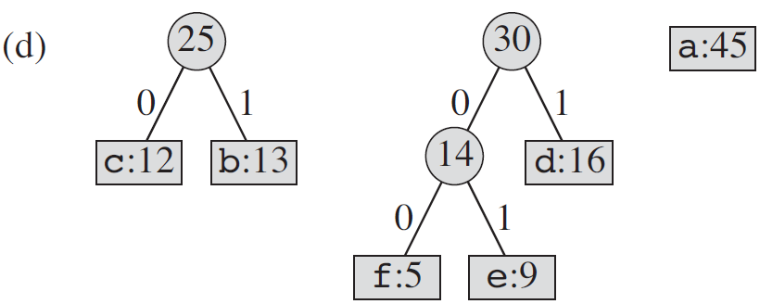
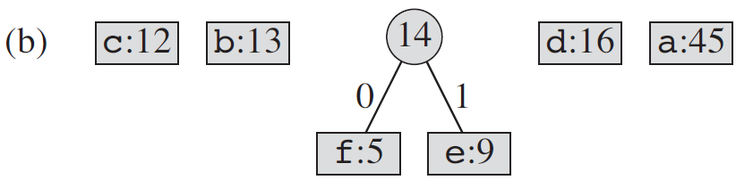
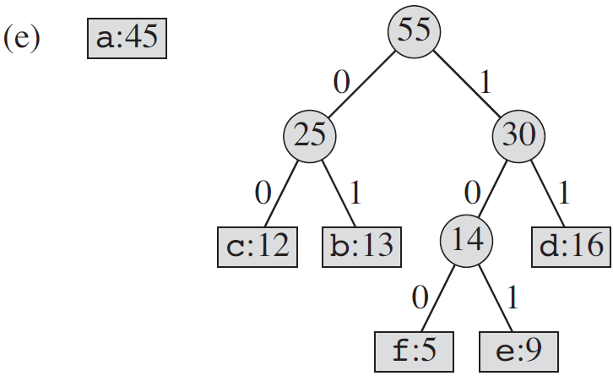
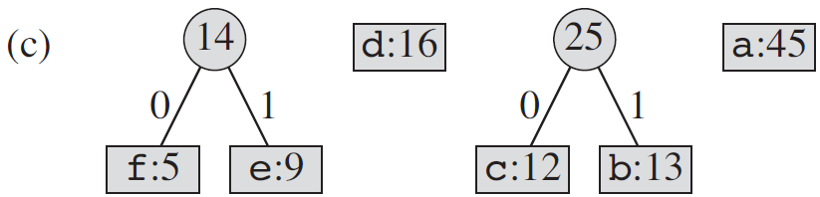
哈夫曼编码(9)
构造最优前缀码(即生成相应的满二叉树)的关键点：合并最小频率的树。

Slide 30
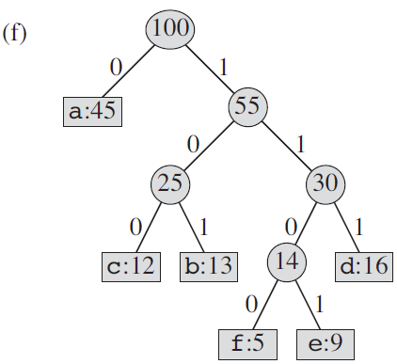
哈夫曼编码(10)
构造最优前缀码(续)。
template<class T>
class Huffman{
friend BinaryTree<int> HuffmanTree(T [], int);
public:
operator T( ) const { return weight;}
public:
BinaryTree<int> tree;
T weight;
};

Slide 31
哈夫曼编码(11)
Huffman编码的算法实现
//将堆中的树不断合并
Huffman<T> x, y;
for (int i = 1; i < n; i++)
{
H.DeleteMin(x);//删除最小频率的
H.DeleteMin(y);//删除次小频率的
z.MakeTree(0, x.tree, y.tree);
x.weight += y.weight; x.tree = z;
H.Insert(x);
}
H.DeleteMin(x); //得到Huffman树
H.Deactivate();
delete [] w;
return x.tree;
}
template <class T>
BinaryTree<int> HuffmanTree(T a[], int n)
{
//根据权重数组a[1->n] 构造Huffman树
//创建一个单节点树的数组
Huffman<T> *w = new Huffman<T> [n+1];
BinaryTree<int> z, zero;
for (int i = 1; i <= n; i++)
{
z.MakeTree(i, zero, zero);
w[i].weight = a[i];
w[i].tree = z;
}
//把数组变成一个最小堆
MinHeap< Huffman <T> > H(1);
H.Initialize(w,n,n);
算法的复杂度为：O(nlogn)

Slide 32
哈夫曼编码(12)
哈夫曼贪心选择性质：令x, y是C中具有最小频率的两个字符，则存在C的最优前缀码使x和y具有相同码长且仅最后一位不同。
证明：设T为C的一颗最优前缀码的二叉树。
1）若叶子结点x和y恰好是最深叶子，则第一次贪心选择是对的。
2）若叶子结点x和y不是最深叶子，则不失一般性，可假设b和c为最深叶子且为兄弟，f(x)≤f(y)， f(b)≤f(c)。
因为x和y是两个频率最小的，则有： f(x)≤f(b)和f(y)≤f(c)。
T
T'
T''
x
b
b
y
y
c
x和b交换
y和c交换
b
c
x
c
x
y

Slide 33
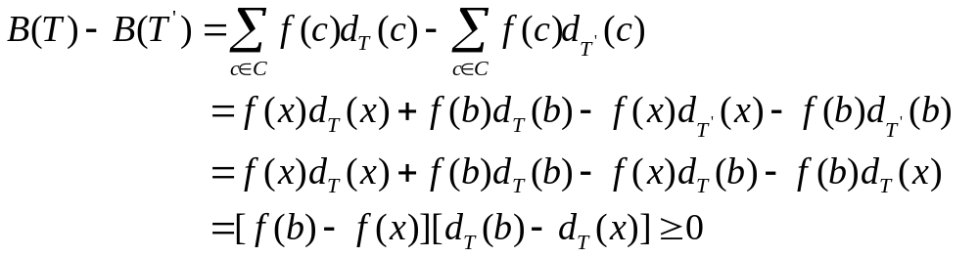
哈夫曼编码(13)
哈夫曼贪心选择性质证明（续1）
T
T'
T''
x
b
b
y
y
c
x和b交换
y和c交换
b
c
x
c
x
y

Slide 34
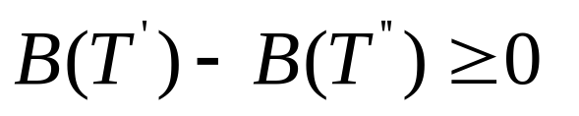
哈夫曼编码(14)
哈夫曼贪心选择性质证明（续2）
同理可得：
由于：T是一颗最优前缀码二叉树，所以B(T '')≥ B(T)
故：B(T '') ＝ B(T)。
由于可得，贪心选择频率最小的x和y作为最深叶子结点可以生成一个最优二叉搜索树。
T
T'
T''
x
b
b
y
y
c
x和b交换
y和c交换
b
c
x
c
x
y

Slide 35
哈夫曼编码(15)
哈夫曼最优子结构性质：设T为字符集C的一颗最优前缀码的完全二叉树。令字符x, y是T中的两个叶子结点，令字符z是它们的父亲，f(z)=f(x)+f(y)，则树T'=T－{x, y}是字符集C'=C-{x, y}∪{z}的最优前缀码二叉树。
证明：对于任意字符c∈ C－{x, y}，有d_{T}(c)=d_{T'}(c)，故： f(c)d_{T}(c)＝f(c)d_{T'} (c)
又因为：d_{T}(x)=d_{T}(y)=d_{T'} (z)+1，则有：
f(x)d_{T}(x) + f(y)d_{T}(y)= ( f(x) + f(y) ) (d_{T'} (z) + 1)
= f(x) + f(y) + f(z)d_{T'} (z)
故：B(T) = B(T') + f(x) + f(y)。
设：树T'表示的前缀码不是最优的，则可设T''的前缀码比T' 更小，即： B(T') > B(T'')，令T'''是向T''结点z添加儿子x和y产生的新树，则有：
B(T''') = B(T'') + f(x) + f(y) < B(T') + f(x) + f(y)=B(T)
从而T'''是比T 更优的前缀码，与前提T是最优前缀码相矛盾，证毕。

Slide 36
主要内容
活动安排问题
贪心算法的基本要素
最优装载
哈夫曼编码
单源最短路径
最小生成树
多机调度问题

Slide 37
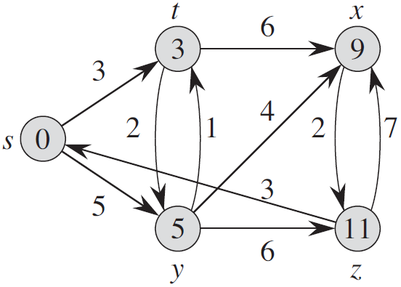
单源最短路径(1)
单源最短路径(Single-source Shortest Path Problem)问题：
给定带权有向图G =(V, E)，其中每条边的权(Weight)是非负实数。另外，还给定V中的一个顶点，称为源(Source)。现在要计算从源到所有其它各顶点的最短路径长度。路径长度是指路上各边权之和。

Slide 38
单源最短路径(2)
单源最短路径问题的贪心算法： Dijkstra(荷兰语，发音为 /'dɛɪkstra/)算法，该算法在至今路由器的OSPF(Open Shortest Path First)算法和 IS-IS(Intermediate System To Intermediate System)协议中仍广泛应用。其基本思想如下：
引入概念：
1) 顶点集合S。一个顶点属于集合S当且仅当从源到该顶点的最短路径长度已知。
2) 特殊路径：设u是有向图G的某一个顶点，从源到u且中间只经过S中顶点的路径称为从源到u的特殊路径，dist数组用于记录当前每个顶点所对应的最短特殊路径长度。
算法步骤：
1) 初始时，S中仅含有源。
2) 从V-S ( 即：不在S中的顶点 )中取出具有最短特殊路径长度的顶点u，将u添加到S中，同时对数组dist作相应修改。
3) 重复步骤2)，直至S包含了V中所有顶点，此时dist则相应地记录了从源到所有其它顶点之间的最短路径长度。

Slide 39

单源最短路径(3)
单源最短路径问题的Dijkstra算法求解过程示例：
迭代 | S | u | dist[2] | dist[3] | dist[4] | dist[5]
初始 | {1} | - | 10 | ∞ | 30 | 100
1 | {1,2} | 2 | 10 | 60 | 30 | 100
2 | {1,2,4} | 4 | 10 | 50 | 30 | 90
3 | {1,2,4,3} | 3 | 10 | 50 | 30 | 60
4 | {1,2,4,3,5} | 5 | 10 | 50 | 30 | 60
源：顶点1

Slide 40
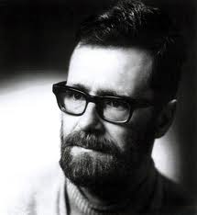

单源最短路径(4)
Edsger Wybe Dijkstra个人简介
1930年5月出生于荷兰鹿特丹(Rotterdam)。
1956年，在荷兰莱顿大学(University of Leyden)获理论物理博士学位，同年在和未婚妻Maria Debets喝咖啡的20分钟解决了单源最短路径问题。
1958年，引入“递归”(Recursion)的概念，提出 用“栈”(Stack)来解决递归调用问题。
1959年在阿姆斯特丹大学(University of Amsterdam)获计算科学博士学位。
1960年，和同事一起编写了ALGOL-60语言的编译器，提出 “GOTO”语句有害。
1962年，被埃因霍温理工大学(Eindhoven University of Technology)聘为教授，同年设计了“THE”(Technische Hogeschool te Eindhoven)分层多程序操作系统，解决了死锁问题和实时中断问题。该系统的许多特点为后续所有操作系统所继承。
1972年，获ACM图灵奖，发表演讲“The Humble Programmer”。
1973年，被美国Burroughs Corporation聘为Research Fellow。
1984年，被美国德克萨斯大学奥斯汀分校(University of Texas at Austin)授予Schlumberger Centennial Chair，此后一直工作到2000年退休。
(1930.05-2002.08)

Slide 41
单源最短路径(5)
Dijkstra算法实现：
for(int i=2; i<=n; ++i){
int tmp = maxint, u = v;
// 找出当前未使用的点j的dist[j]最小值
for(int j=1; j<=n; ++j)
if((!s[j]) && dist[j]<tmp){
u = j; tmp = dist[j];
}
s[u] = 1; // 表示u点已加入S集合
for(int j=1; j<=n; ++j) // 更新dist
if((!s[j]) && c[u][j]<maxint){
int newdist = dist[u] + c[u][j];
if(newdist < dist[j]){
dist[j] = newdist; prev[j] = u;
}
}
}
}
void Dijkstra(int n, int v, int *dist, int *prev, int **c) {
bool s[maxint]; // 判断是否已存入该点到S集合中
for(int i=1; i<=n; ++i){
dist[i] = c[v][i];
s[i] = 0; // 所有点都未加入集合S
if(dist[i] == maxint)
prev[i] = 0;
else
prev[i] = v;
}
dist[v] = 0; s[v] = 1;
说明：
1) n为顶点数，顶点v为源；
2) c[i][j]表示边(i,j)的权；当c[i][j]为大数时，它不是一条边。
3) dist[i]表示从v到i的最短特殊路径长度。
算法复杂度为：O(n²)

Slide 42
单源最短路径(6)
Dijkstra算法：贪心选择性质的证明
贪心选择策略( 选择最轻权重（最近的）顶点加入S )：
从V-S中选择具有最短特殊路径的的顶点u，从而确定从源到u的最短路径长度为dist[u]。现须证明这种贪心选择将导致最优解( 即：从dist[u]能找到源到u的最短路径，注：算法开始时，dist[u]只是从源到u的最短特殊路径)。
证明：
假设存在一条从源到顶点u的路径，该路径长度比dist[u]更短(记为： d(v, u),图中红色路径)，且在初次走出S时到达的顶点为x (x ∈V-S)。其中三条路径分别记为：d(v, x)，d(x, u)，d(v, u)，如图所示，则有：
u
dist[x] ≤ d(v, x)
d(v, x)+d(x, u)=d(v, u) < dist[u]
故：d(v, x) < dist[u] - d(x, u)
源
v
进一步有：dist[x] < dist[u] - d(x, u)
又：由边的权是非负实数可知 d(x, u) ≥0
因此： dist[x] < dist[u]，这与贪心选择u加入S相矛盾。
x
S

Slide 43
单源最短路径(7)
Dijkstra算法：最优子结构性质的证明
最优子结构：
算法所确定的dist[i]确实是从源到顶点i的最短特殊路径长度。
证明： 考察算法在添加顶点 u 到 S 前后dist[i]的值所起的变化。在添加 u 到S中后，从 v 到 i可能出现经过u的新特殊路径，下面来计算新路径的长度。
1) 路径P1：如果该路径经过u后直接连到 i，且dist[u]+c[u][i]<dist[i]，新最短特殊路径长度更新为：dist[i]=dist[u]+c[u][i]（请对照算法）。
2) 路径P2和P3：如果该路径经过u后，再通过S中的顶点x直接连到 i，则说明x比u先加入到S中(即: dist[x]<dist[u]+d(u,x) )：
P3.2
i
P2.3
x
P3.1
P1.2
源
v
P2.2
故：
dist[i]≤dist[x]+c[x][i]
dist[i]<dist[u]+d(u,x)+c[x][i]
注：dist[x]+c[x][i]是路径P3，dist[u]+d(u,x)+c[x][i]路径P2。
P2.1
u
dist[i]无需改变
S
P1.1
结论：加u到S之前或之后，dist[i]总是源关于当前顶点集S到i的最短特殊路径长度( 具体可使用数学归纳法详细证明 )。

Slide 44
主要内容
活动安排问题
贪心算法的基本要素
最优装载
哈夫曼编码
单源最短路径
最小生成树
多机调度问题

Slide 45
最小生成树(1)
生成树：设G =(V,E)是无向连通带权图，即一个网络。E中每条边(v,w)的权为c[v][w]。如果G的子图G'是一棵包含G的所有顶点的树，则称G'为G的生成树。
最小生成树( Minimum Spanning Trees)：在G的所有生成树中，耗费最小的生成树称为G的最小生成树。
最小生成树性质：设G=(V, E)是连通带权图，U是V的真子集。如果(u,v)∈E，且u∈U，v∈V-U，且在所有这样的边中，(u,v)的权c[u][v]最小，那么一定存在G的一棵最小生成树，它以(u,v)为其中一条边。该性质也称为MST性质( Minimum Spanning Trees) 。

Slide 46
最小生成树(2)
MST性质的证明： 假设G的任何一棵最小生成树都不含边(u,v)：
1）将边(u,v)添加到G的一棵最小生成树T上，将产生含有边(u,v)的圈，并且在这个圈上有一条不同于(u,v)的边(u',v')，使得 u'∈U, v'∈V-U, 如图所示：
2）将边(u',v')删去，得到G的另一颗生成树T'。由于c[u][v]≤ c[u'][v']，故T’的耗费小于等于T的耗费，从而T'是一棵含有边(u,v)的最小生成树，这与假设相矛盾。
u
v
U
V-U
u'
v'

Slide 47
最小生成树(2)
Prim算法：设G=(V,E)是连通带权图，V={1,2,…,n}。
构造G的最小生成树的Prim算法的基本思想是：
首先置S={1}，然后，只要S是V的真子集，就作如下贪心选择：选取满足条件i∈S，j∈V-S，且c[i][j]最小的边，将顶点j添加到S中。这个过程一直进行到S=V时为止。在这个过程中选取到的所有边恰好构成G的一棵最小生成树。
利用最小生成树性质和数学归纳法容易证明，上述算法中的边集合T始终包含G的某棵最小生成树中的边。因此，在算法结束时，T中的所有边构成G的一棵最小生成树。
Prim算法的复杂度为：O(n²)

Slide 48


最小生成树(3)
Prim算法示例：
G=(V, E)

Slide 49
最小生成树(4)
Kruskal算法：设G=(V, E)是连通带权图，V={1,2,…,n}。
首先将G的n个顶点看成n个孤立的连通分支。将所有的边按权从小到大排序。
然后从第一条边开始，依边权递增的顺序查看每一条边，并按下述方法连接2个不同的连通分支，当查看到第k条边(v, w)时：
如果端点v和w分别是当前2个不同的连通分支T1和T2中的顶点时，就用边(v, w)将T1和T2连接成一个连通分支，然后继续查看第k+1条边；
如果端点v和w在当前的同一个连通分支中，就直接再查看第k+1条边。如此重复到只剩下一个连通分支时为止。
Kruskal算法的复杂度为：O(eloge)

Slide 50

最小生成树(5)
Kruskal算法示例：
G=(V, E)

Slide 51
主要内容
活动安排问题
贪心算法的基本要素
最优装载
哈夫曼编码
单源最短路径
最小生成树
多机调度问题

Slide 52
多机调度问题(1)
多机调度问题：
目标：要求给出一种作业调度方案，使所给的n个作业在尽可能短的时间内由m台机器加工处理完成。
约束：每个作业均可在任何一台机器上加工处理，但未完工前不允许中断处理。作业不能拆分成更小的子作业。
多机调度问题是NP完全问题，到目前为止还没有有效的解法。对于这一类问题，用贪心选择策略有时可以设计出较好的近似算法。

Slide 53


多机调度问题(2)
多机调度问题：
采用最长处理时间作业优先的贪心选择策略可以设计出解多机调度问题的较好的近似算法。
按此策略，当 时，只要将机器i的[0, t_{i}]时间区间分配给作业i即可，算法只需要O(1)时间。
当 时，首先将n个作业依其所需的处理时间从大到小排序。然后依此顺序将作业分配给空闲的处理机。算法所需的计算时间为O(nlogn)。

Slide 54
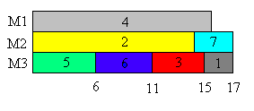
多机调度问题(3)
多机调度问题示例：
设7个独立作业{1,2,3,4,5,6,7}由3台机器M1，M2和M3加工处理。各作业所需的处理时间分别为{2,14,4,16,6,5,3}。按算法greedy产生的作业调度如图所示，所需加工时间为17。

Slide 55
小结
活动安排问题
贪心算法的基本要素
最优装载
哈夫曼编码
单源最短路径
最小生成树
多机调度问题

Slide 56
谢谢大家！

Slide 57
一、分治法与动态规划主要共同点：
1）二者都要求原问题具有最优子结构性质，都是将原问题分而治之，分解成若干个规模较小(小到很容易解决的程序)的子问题。然后将子问题的解合并，形成原问题的解。
二、分治法与动态规划实现方法：
① 分治法通常利用递归求解。
② 动态规划通常利用迭代法自底向上求解，但也能用具有记忆功能的递归法自顶向下求解。
三、分治法与动态规划主要区别：
① 分治法将分解后的子问题看成相互独立的。
② 动态规划将分解后的子问题理解为相互间有联系，有重叠部分。

